Slide 1
VERİ YAPILARI
Yrd.Doç.Dr. Hacer ÖZYURT
2013-2014

Slide 2
Veri Yapısı ?
Verilerin birbiriyle ilişkisel veya sırasal durumunu gösterir
Veri Modelleri
Liste ve bağlantılı liste
Ağaç
Graf
Yığın
Kuyruk
…

Slide 3
Veri Modelleri
Liste: Aynı kümeye ait verilerin bellekte art arda tutulması ile oluşur. Verilerin bir düzen içinde olması önemli değildir. Önemli olan verilerin art arda sırada tutulmasıdır.
En yalın liste modeli bir boyutlu dizi üzerinde tutulanıdır. Dizinin bir gözü kümeye ait bir elemanı tutar ve aksi belirtilmediği süre listeye geldiği sırada eklenir. Genellikle yeni gelen elemanlar listenin sonuna eklenir.
…
Veri[0]
ahmet
Veri[1]
50
Veri[2]
fatma
…

Slide 4
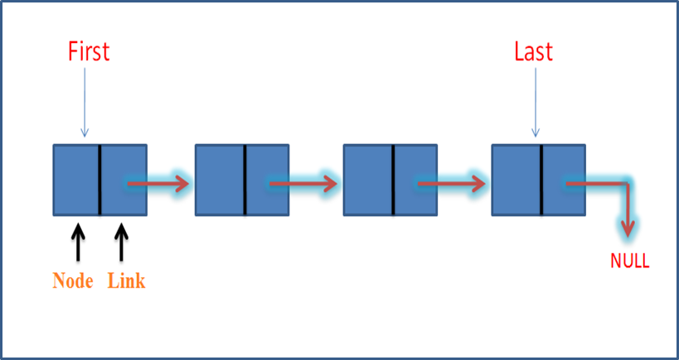
Veri Modelleri
Bağlı liste: Elemanlar verilere ek olarak kendi bağlantı bilgisini de bulundurur. Bağlantı bilgisi bir sonraki elemanın adresi niteliğindedir.
Bağlantılı listede elemanlar bellekte art arda bulunmak zorunda değildir. Bir düğüme ulaşmak için o düğüme kadar olan bütün düğümler üzerinden geçilmesi gerekir.

Slide 5
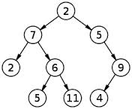
Veri Modelleri
Ağaç: Ağaçlar hiyerarşik ilişkileri göstermek için kullanılır. Düğümlerden ve dallardan oluşur.
Düğümlerde veriler bulunur, dallar diğer düğümlerle olan bağlantı ilişkilerini gösterir.
En üstteki düğüm kök (root), kendisine alttan hiçbir bağlantının olmadığı düğüm yaprak (leaf), diğerleri de ara düğüm (child) olarak adlandırılır.

Slide 6
Veri Modelleri
Ağaç Türleri
İkili Arama Ağacı (Binary Search Tree): İkili arama ağacında bir düğüm en fazla iki tane çocuğa sahip olabilir ve alt/çocuk bağlantıları belirli bir sırada yapılır.
Kodlama Ağacı (Coding Tree): Bir kümedeki karakterlere kod ataması için kurulan ağaç şeklidir. Bu tür ağaçlarda kökten başlayıp yapraklara kadar olan yol üzerindeki bağlantı değerleri kodu verir.
Sözlük Ağacı(Dictonary Tree): Bir sözlükte bulunan sözcüklerin tutulması için kurulan bir ağaç şeklidir. Amaç arama işlemini en performanslı bir şekilde yapılması ve belleğin optimum kullanılmasıdır.
Kümeleme Ağacı (Heap Tree): Bir çeşit sıralama ağacıdır. Çocuk düğümler her zaman aile düğümlerinden daha küçük değerlere sahip olur.

Slide 7
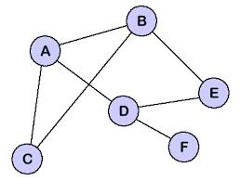
Veri Modelleri
Graf: Aynı kümeye ait olan verilerin düğümler, ayrıtlar ve bunların birleştirilmesinden oluşan veri modelidir.
Mantıksal ilişki, düğüm ile düğüm veya düğüm ile kenar arasında kurulur.
Bağlı listeler ve ağaçlar grafların özel örneklerindendir.
Grafta ağaçta olduğu gibi hiyerarşik bir durum yoktur ve her düğüm eşit hiyerarşidedir. Aksi söylenmediği sürece bir ayrıt iki yönlü bağlantıyı gösterir.
Yönlendirilmiş, maliyetli, Hamilton vb. birçok özel graf tanımı vardır.
Network bağlantılarında yüksek başarım elde edilmesi gibi problemler doğası gereği graf veri modeline yatkındır.

Slide 8
Programın Çalışma Hızı ve Karmaşıklık
Algoritma Analizi:
Tasarlanan program veya fonksiyonun belirli bir işleme göre matematiksel ifadesini bulmaya dayanır.
Temel bir hesap birimi seçilerek programın bu işlemden kaç adet yapması gerektiğini hesaplayan bir bağlantı yazılır.
Bu bağlantı zamanla ilgiliyse çalışma hızını, bellekle ilgiliyse bellek gereksinimini gösterir.
n bağımsız değişken olmak üzere T(n) yürütme zamanını, S(n) bellek gereksinimini gösteren bağlantılardır. Programın karmaşıklığı büyük O notasyonuyla gösterilir.

Slide 9
Programın Çalışma Hızı ve Karmaşıklık
Bir dizinin en büyük elemanını bulan program
int enbuyukbul (int [] dizi){
int i, enbuyuk;
enbuyuk=dizi[0];
for(i=1; i<dizi.lenght; i++){
if(dizi[i]>enbuyuk)
enbuyuk= dizi[i];
}
return enbuyuk;
}
1 atama
1 (i=1) ,n (i<n) , n-1 (i++)
n-1 (dizi[i]>enbuyuk)
n-1 atama
1
Toplam=1+1+n+(n-1)+(n-1)+(n-1)+1
=4n
T(n)=4n

Slide 10
Programın Çalışma Hızı ve Karmaşıklık
Bir algoritmada toplam adım sayısı f (n) ile sembolize edilsin. n > n̥ olmak üzere f (n) < c ⋅ (g(n)) olmasını sağlayacak bir c∈ R sabiti bulunabiliyorsa f (n) = Ο(g(n)) yazılır ve “algoritma karmaşıklığı g(n) derecesindedir” denilir. Örneğin;
T (n) = 2n + 3 = Ο(n)
T (n) = 2n + 2 = O(n)
Önceki algoritmanın karmaşıklığı T(n)=4n=O(n)

Slide 11
Programın Çalışma Hızı ve Karmaşıklık
Genelde adım sayısı f (n) , n ’nin bir fonksiyonu olarak düşünülür. Zaman karmaşıklığında (ya da algoritma karmaşıklığında) ilgilenilen konu n artarken f (n) ’in nasıl artacağıdır.
Örneğin f (n) = 3n³ + 6n² + 7n olsun.
3n³ + 6n² + 7n ≤ 3n ³ + 6n ² + n ² ( n ≥ 7 için)
3n ³ + 6n ² + 7n ≤ 3n ³ + 7n ²
3n ³ + 6n ² + 7n ≤ 3n ³ + n ³
3n ³ + 6n ² + 7n ≤ 4n ³ ⇒ f (n) = 3n ³ + 6n ² + 7n = Ο(n ³ )
Bu sonuç nasıl yorumlanır?
1. İşletim zamanı hiçbir zaman 4n³ ’ü aşamaz.
2. n artarken işletim zamanı kübik olarak artar. Mesela 100 adet tamsayı değerden oluşan bir dizi, söz
konusu algoritma ile 2 saniyede sıralanabiliyorsa 300 adet tamsayıdan oluşan dizi en fazla 54 = 2 ⋅3³ saniyede sıralanır. (6 saniye değil)

Slide 12
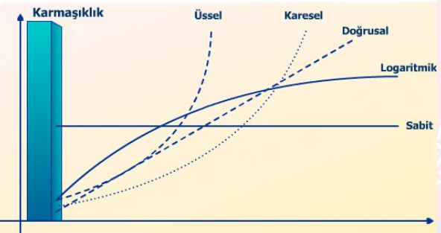
Programın Çalışma Hızı ve Karmaşıklık
Büyük O | Değişim Şekli
O(1) | Sabit
O(log n) | Logaritmik
O(n) | Doğrusal
O(n log n) | Doğrusal çarpanlı logaritimik
O(n²) | Karesel
O(n³) | Kübik
O(2ⁿ) | İki tabanında üssel
O(10ⁿ) | On tabanında üssel
O(n!) | Faktöriyel

